Slide 1

Méthodes proportionnelles et méthodes d’impact marginal
Arno CAMPOS
Paul BERTRANET
Paul RIOUX

Slide 2
Introduction
2/22
Objectifs
Notations
Définitions

Slide 3
Objectifs
3/22
L’objectif d’une allocation de capital est d’appréhender les segments de risque les plus performants en termes de rentabilité tout en prenant en compte le niveau de risque auquel l’entreprise souhaite être exposée (ou son appétence au risque).

Slide 4
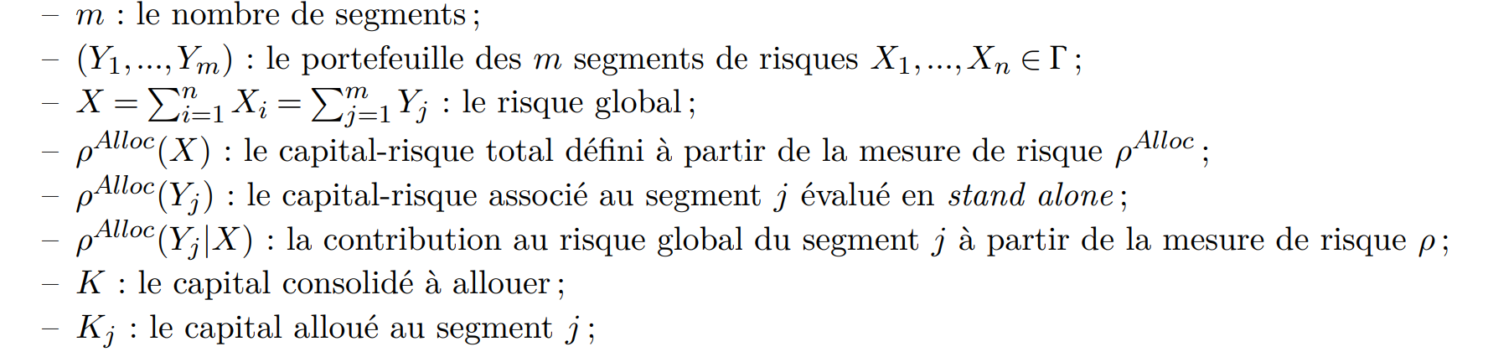
Notations
4/22

Slide 5
Définitions
5/22
Qu’est-ce qu’une mesure de risque ?
Comment définir l’allocation de capital économique ?
Qu’est-ce qu’une méthode d’allocation de capital ?

Slide 6
Mesure de risque
6/22
Une mesure de risque, ρ, est une fonction définie sur l’ensemble Γ et à valeurs sur ℝ :
ρ : Γ ℝ
X ρ(X)
ρ(X) représente alors un montant monétaire dont la compagnie doit disposer pour couvrir le risque X (X représentant la variation des fonds propres entre les dates 0 et 1).

Slide 7
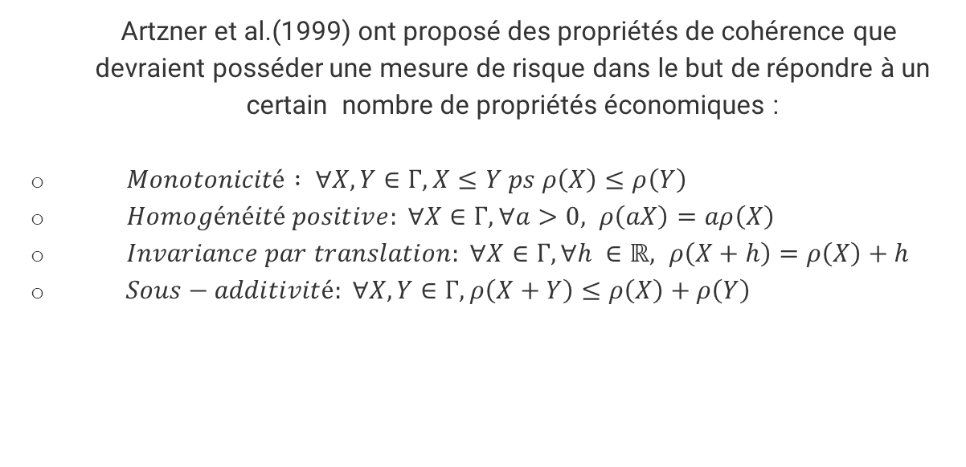
Propriétés de cohérence d’une mesure de risque
7/22
Artzner et al.(1999) ont proposé des propriétés de cohérence que devraient posséder une mesure de risque dans le but de répondre à un certain nombre de propriétés économiques :
$Monotonicité : ∀X,Y∈Γ,X≤Y ps ρ\left(X\right)≤ρ\left(Y\right)$
$Homogénéité positive: ∀X∈Γ, ∀a>0, ρ\left(aX\right)=aρ\left(X\right)$
$Invariance par translation: ∀X∈Γ, ∀h ∈ℝ, ρ\left(X+h\right)=ρ\left(X\right)+h$
$Sous−additivité: ∀X,Y∈Γ, ρ\left(X+Y\right)≤ρ\left(X\right)+ρ\left(Y\right)$

Slide 8
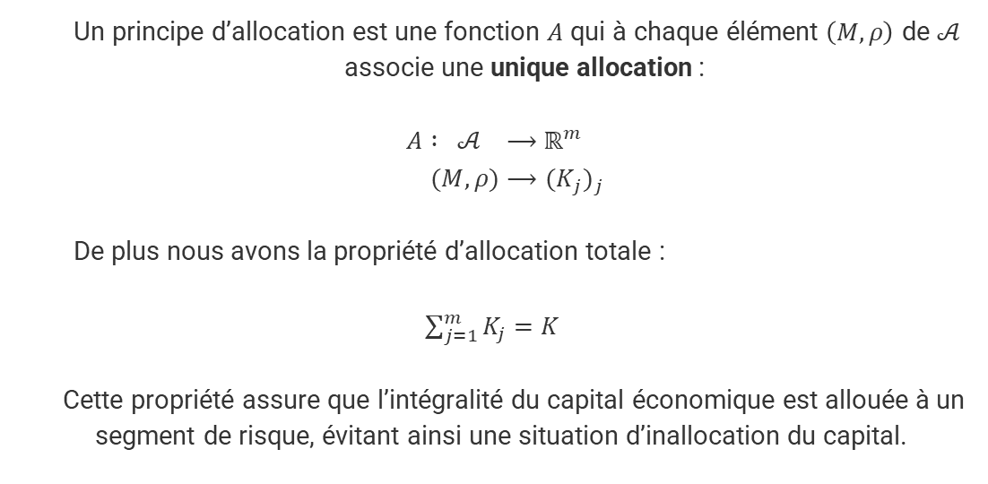
Principe d’allocation
8/22
Un principe d’allocation est une fonction $A$ qui à chaque élément $\left(M,ρ\right)$ de $𝒜$ associe une unique allocation :
$A : 𝒜 ⟶{ ℝ}^{m}$
$(M,ρ)⟶{{(K}_{j})}_{j}$
De plus nous avons la propriété d’allocation totale :
$\sum_{j=1}^{m}{K_{j}=K}$
Cette propriété assure que l’intégralité du capital économique est allouée à un segment de risque, évitant ainsi une situation d’inallocation du capital.

Slide 9
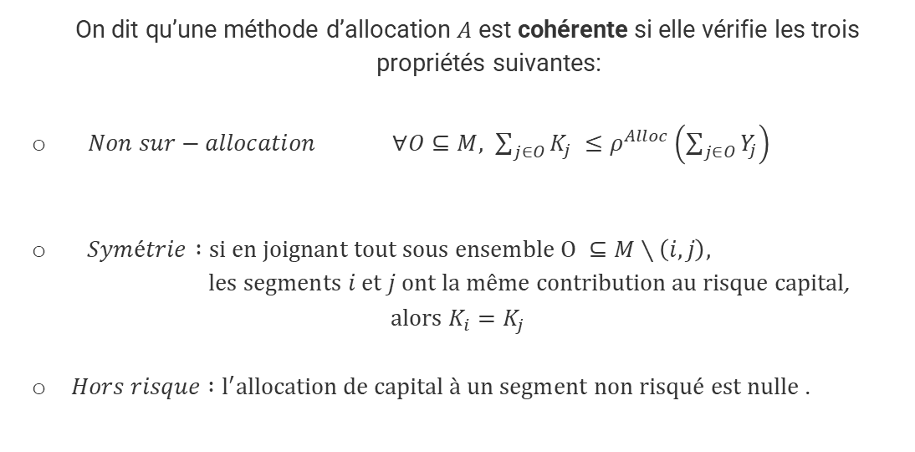
Allocation de capital cohérente
9/22
On dit qu’une méthode d’allocation$A$ est cohérente si elle vérifie les trois propriétés suivantes:
$Non sur−allocation ∀O⊆M, \sum_{j∈O}{K_{j}} ≤ρ^{Alloc}\left(\sum_{j∈O}{Y_{j}}\right)$
$Symétrie :si en joignant tout sous ensemble O ⊆M∖\left(i,j\right),$
$les segments i et j ont la même contribution au risque capital$,
$alors K_{i}=K_{j}$
$Hors risque :l^{′}allocation de capital à un segment non risqué est nulle$.

Slide 10
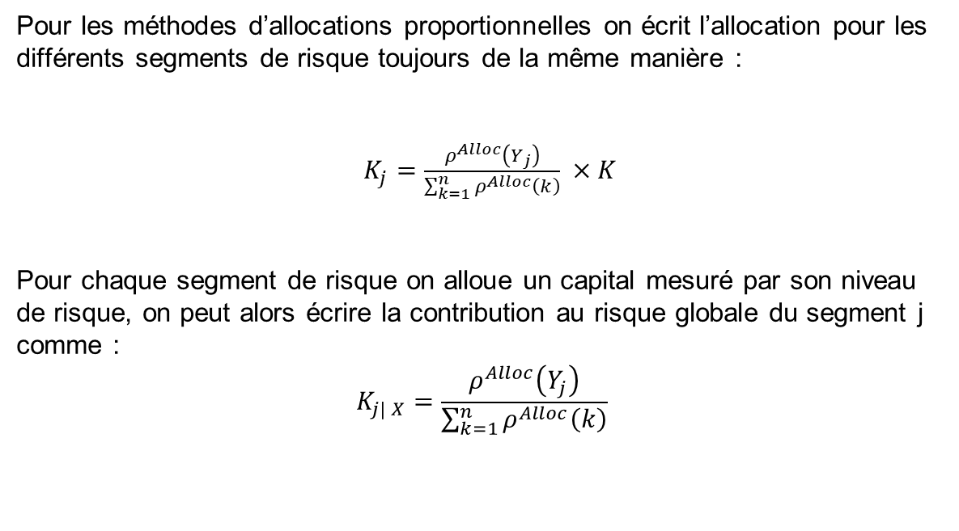
Méthodes proportionnelles ou « First-in »
10/22
Pour les méthodes d’allocations proportionnelles on écrit l’allocation pour les
différents segments de risque toujours de la même manière :
$K_{j}=\frac{ρ^{Alloc}\left(Y_{j}\right)}{\sum_{k=1}^{n}{ρ^{Alloc}\left(k\right)}} ×K$
Pour chaque segment de risque on alloue un capital mesuré par son niveau de risque, on peut alors écrire la contribution au risque globale du segment j comme :
$$K_{j| X}=\frac{ρ^{Alloc}\left(Y_{j}\right)}{\sum_{k=1}^{n}{ρ^{Alloc}\left(k\right)}}$$

Slide 11
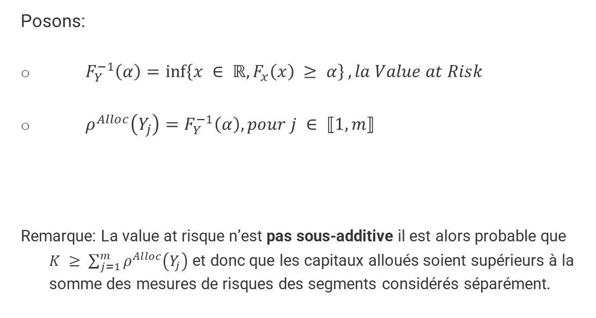
Méthode Haircut Allocation principle
11/22
Posons:
$F_{Y}^{−1}\left(α\right)=\inf\left\{x ∈ ℝ, F_{x}\left(x\right) ≥ α\right\}, la Value at Risk$
$ρ^{Alloc}\left(Y_{j}\right)=F_{Y}^{−1}\left(α\right), pour j ∈ ⟦1,m⟧$
Remarque: La value at risque n’est pas sous-additive il est alors probable que $K ≥ \sum_{j=1}^{m}{ρ^{Alloc}\left(Y_{j}\right)}$ et donc que les capitaux alloués soient supérieurs à la somme des mesures de risques des segments considérés séparément.

Slide 12
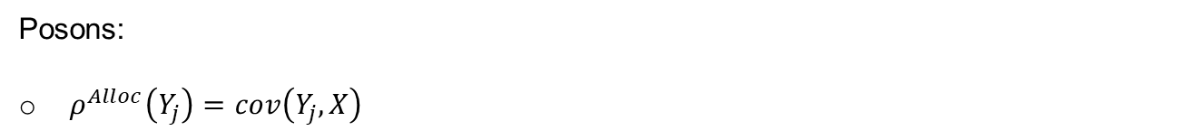
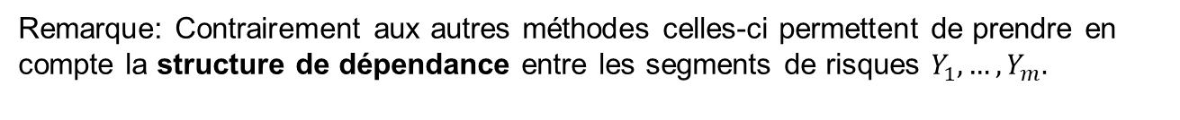
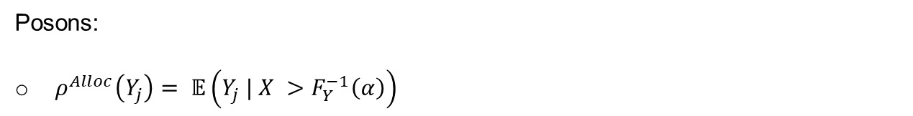
CTE Allocation principle
13/22
Covariance Allocation principle
Posons:
$ρ^{Alloc}\left(Y_{j}\right)=cov\left(Y_{j}, X\right)$
Posons:
$ρ^{Alloc}\left(Y_{j}\right)= 𝔼\left(Y_{j} | X >F_{Y}^{−1}\left(α\right)\right)$
Remarque: Contrairement aux autres méthodes celles-ci permettent de prendre en compte la structure de dépendance entre les segments de risques $Y_{1}, …, Y_{m}.$

Slide 13
Méthodes proportionnelles
14/22
Avantages | Inconvénients
Facilité d’application Donne une première évaluation de la gestion des risques d’une entreprise | Défaillance dans la modélisation de dépendance entre les segments (pour les deux premières méthodes)

Slide 14
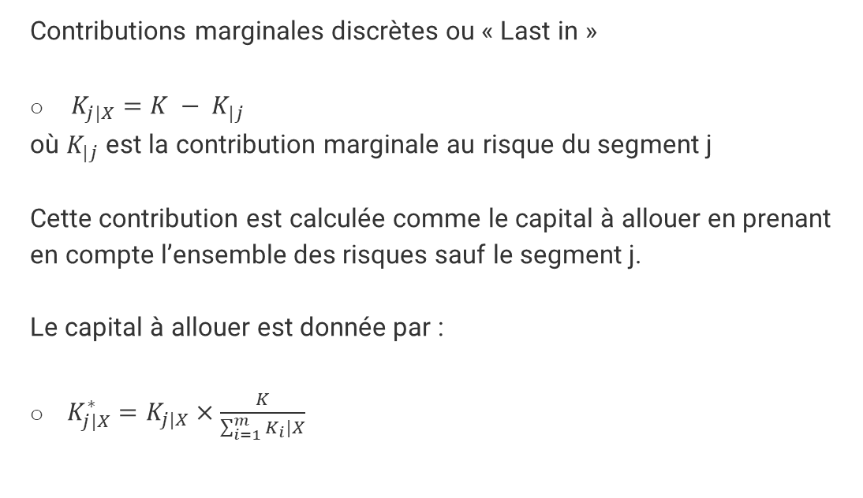
Méthodes d’impact marginal
15/22
Contributions marginales discrètes ou « Last in »
$K_{j|X}=K − K_{|j}$
où $K_{|j}$ est la contribution marginale au risque du segment j
Cette contribution est calculée comme le capital à allouer en prenant en compte l’ensemble des risques sauf le segment j.
Le capital à allouer est donnée par :
$K_{j|X}^{∗}=K_{j|X}×\frac{K}{\sum_{i=1}^{m}{K_{i}|X}}$

Slide 15
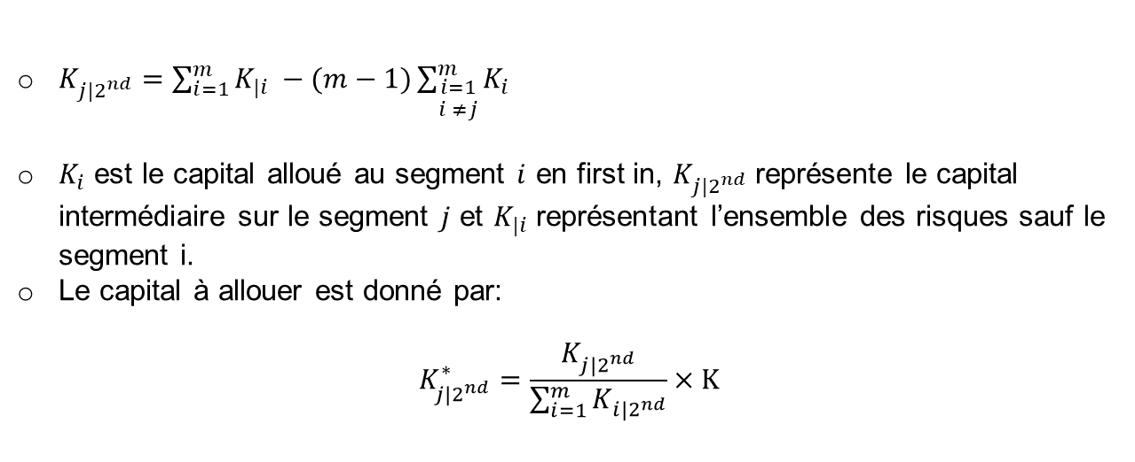
Contributions marginales intermédiaires ou « 2nd in »
16/22
$K_{j|2^{nd}}=\sum_{i=1}^{m}{K_{|i} −(m−1)\sum_{\begin{aligned}i=1 \\ i ≠j\end{aligned}}^{m}{K_{i}}}$
$K_{i}$ est le capital alloué au segment $i$ en first in, $K_{j|2^{nd}}$ représente le capital intermédiaire sur le segment $j$ et $K_{|i}$ représentant l’ensemble des risques sauf le segment i.
Le capital à allouer est donné par:
$$K_{j|2^{nd}}^{∗}=\frac{K_{j|2^{nd}}}{\sum_{i=1}^{m}{K_{i|2^{nd}}}}×K$$

Slide 16
Méthodes d’impact marginal
17/22
Avantages | Inconvénients
Prends en compte les effets des apports sur le risque global Facilité de mise en œuvre | La manière dont on détermine la contribution en effectuant simplement une différence des capitaux à allouer peut introduire des biais dans les calculs

Slide 17
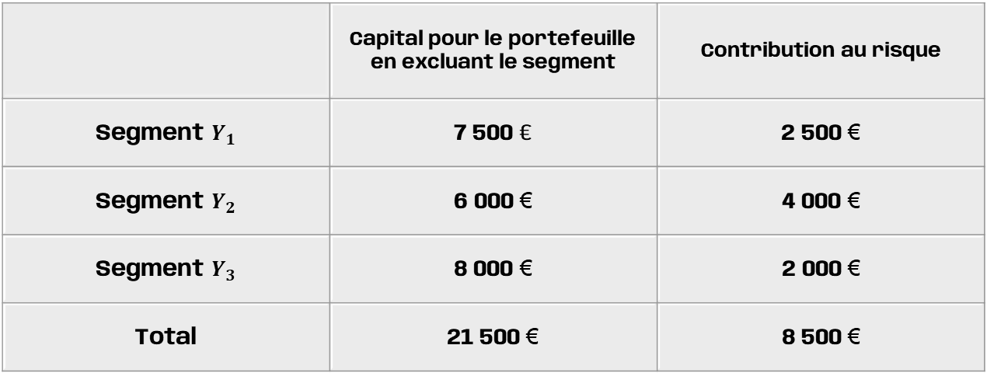
18/22
Application
Construction d’un portefeuille de risques dans lequel on a segmenté les risques en 3 segments avec leurs contributions au risque. Le capital à allouer est de 10 000 €.
 | Capital pour le portefeuille en excluant le segment | Contribution au risque
Segment $Y_{1}$ | 7 500 € | 2 500 €
Segment $Y_{2}$ | 6 000 € | 4 000 €
Segment $Y_{3}$ | 8 000 € | 2 000 €
Total | 21 500 € | 8 500 €

Slide 18
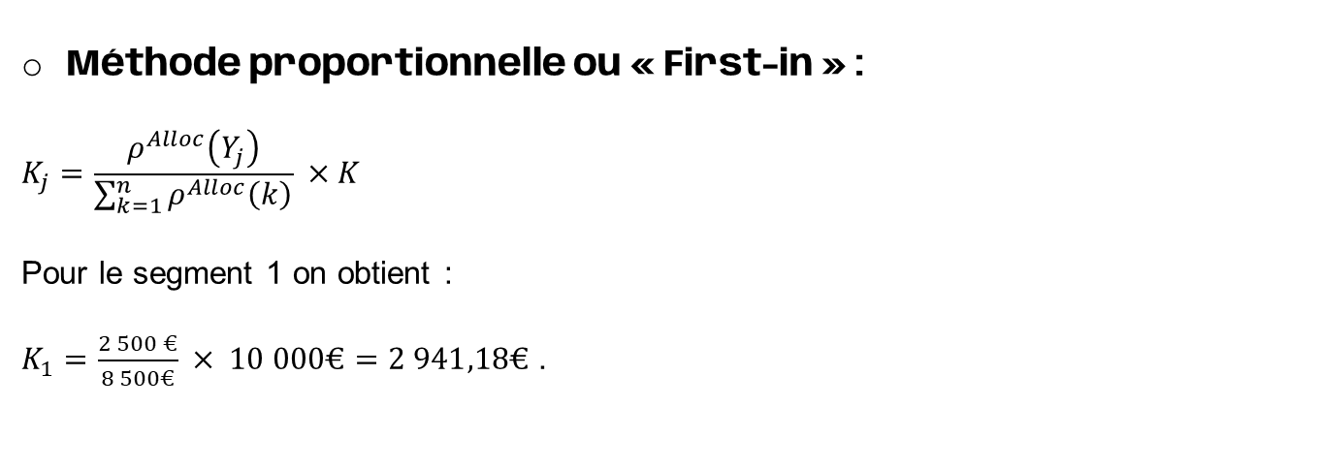
Application
19/22
Méthode proportionnelle ou « First-in » :
$$K_{j}=\frac{ρ^{Alloc}\left(Y_{j}\right)}{\sum_{k=1}^{n}{ρ^{Alloc}\left(k\right)}} ×K$$
Pour le segment 1 on obtient :
$K_{1}=\frac{2 500 €}{8 500€} × 10 000€=2 941,18€$ .

Slide 19
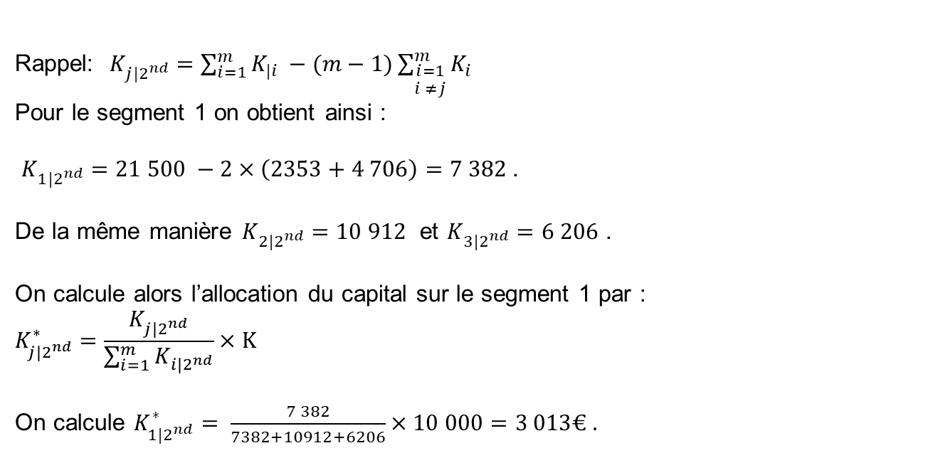
Méthode marginale intermédiaires:
20/22
Rappel: $K_{j|2^{nd}}=\sum_{i=1}^{m}{K_{|i} −(m−1)\sum_{\begin{aligned}i=1 \\ i ≠j\end{aligned}}^{m}{K_{i}}}$
Pour le segment 1 on obtient ainsi :
$K_{1|2^{nd}}=21 500 −2×\left(\text{2}353+4 706\right)=7 382$.
De la même manière $K_{2|2^{nd}}=10 912$ et $K_{3|2^{nd}}=6 206$ .
On calcule alors l’allocation du capital sur le segment 1 par :
$$K_{j|2^{nd}}^{∗}=\frac{K_{j|2^{nd}}}{\sum_{i=1}^{m}{K_{i|2^{nd}}}}×K$$
On calcule $K_{1|2^{nd}}^{∗}= \frac{7 382}{7382+10912+6206}×10 000=3 013€ .$

Slide 20
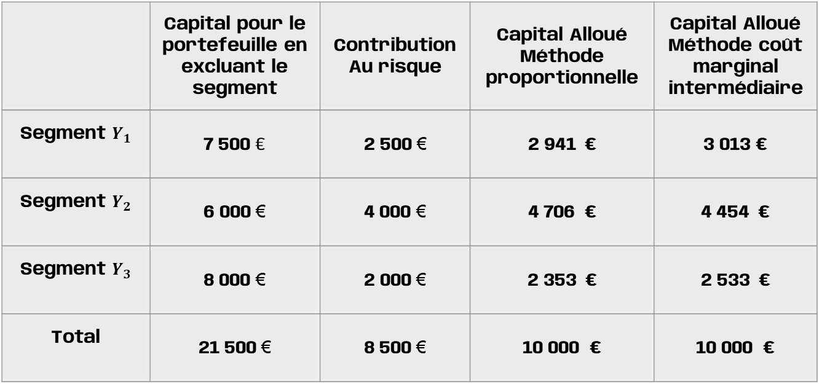
Résultats
21/22
 | Capital pour le portefeuille en excluant le segment | Contribution Au risque | Capital Alloué Méthode proportionnelle | Capital Alloué Méthode coût marginal intermédiaire
Segment $Y_{1}$ | 7 500 € | 2 500 € | 2 941 € | 3 013 €
Segment $Y_{2}$ | 6 000 € | 4 000 € | 4 706 € | 4 454 €
Segment $Y_{3}$ | 8 000 € | 2 000 € | 2 353 € | 2 533 €
Total | 21 500 € | 8 500 € | 10 000 € | 10 000 €

Slide 21
Bibliographie
22/22
Mémoire CHIU Florence (ressources-actuarielles.net)
Microsoft Word - Memoire Actuariat - Adrien Blanot - Final (institutdesactuaires.com)
Microsoft Word - Mémoire_Actuariat_SD (ressources-actuarielles.net)
Mémoire DOMINIC Viola (ressources-actuarielles.net)
Article COHERENT MEASURES OF RISK (researchgate.net)

